Slide 1
Moderně pohybové formy historie a specifika tvorby lekce pro určité věkové kategorie
KTV/MPF2

Slide 2
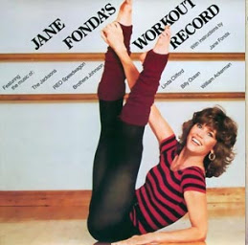
Historie MPF
Základy aerobiku vycházejí z myšlenek Američana Dr. Kennetha H. - v roce 1968 vydal knihu Aerobics v níž popisuje, jakými způsoby může cvičenec dosáhnout optimální fyzické zdatnosti.
V 70. letech 20. století na něj navázala Američanka Jackie Sorensenová, která aplikovala Cooperovy principy cvičení na moderní tanec - vznikl cvičební program pro širokou veřejnost, zejména pro ženy, pod názvem „AEROBIK“.
V 80. letech 20. století se aerobik stává masovou záležitostí a módním hitem díky propagaci herečky Jane Fondové.
V 90. letech 20. století se vedení lekcí profesionalizuje, objevuje se názvosloví kroků, prvky se začínají spojovat do vazeb a bloků podle pravidelného frázování hudby určené na aerobik.

Slide 3
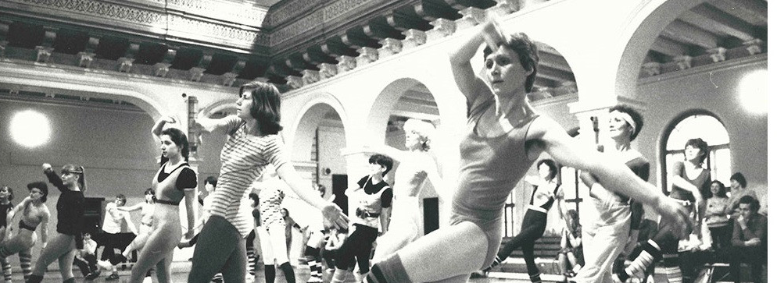
Historie MPF
V roce 1992 zařadila do cvičení Američanka Kernodle nový typ aerobiku – step aerobik. Považovala se za průkopnici cvičení na malém prostoru. Byl to nový způsob cvičení, jak maximalizovat využití místa.
Australský instruktor M.Irwin vytváří základní systém stavby choreografií aerobiku, zdokonaluje a propracovává metodiku učení symetrických choreografií.
Po roce 1990 se dále vytváří mnoho dalších typů aerobiku, například cvičení ve vodě, na statickém bicyklu nebo na slidech.

Slide 4
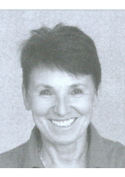
Vývoj MPF na našem území
V Čechách a na Moravě se aerobik rodil z různých druhů gymnastiky s hudbou.
První autorkou, která se zabývala moderními styly cvičení s hudbou, byla Helena Jarkovská.
V roce 1985 vydala knihu Aerobní gymnastika, kde popsala gymnastické kondiční cvičení při hudbě, zaměřené na rozvoj funkce oběhové soustavy, na zvýšení aerobní kapacity organismu a dosažení vyšší úrovně vytrvalosti a výkonnosti.
V 90. letech dvacátého století se objevil nový směr cvičení, a to džezgymnastika.
Aerobik se u nás rozšiřuje v masové formě až po roce 1989. Jednak z důvodu otevření hranic a jednak z důvodu vzniku soukromých subjektů na trhu. Začínají vznikat první soukromá fitcentra a školící organizace. Lidé se věnují nejen rekreačnímu aerobiku, ale také jeho soutěžním formám.

Slide 5
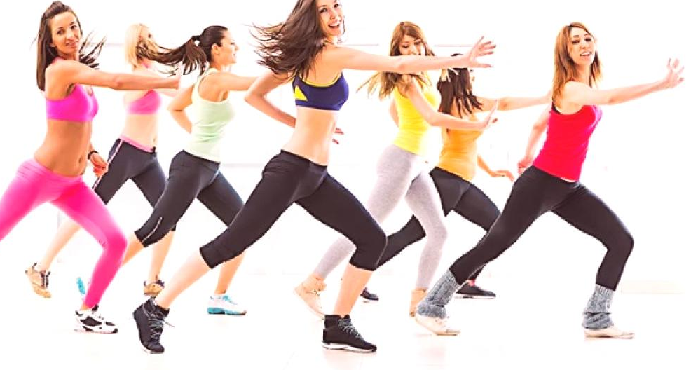
Specifika MPF pro určité věkové kategorie
Aerobiku a jeho formám se mohou věnovat téměř všechny věkové kategorie, ale pouze za předpokladu přiměřeného zatěžování organismu a s ohledem na individuální požadavky jednotlivce.
Lekce aerobiku se samozřejmě liší nejen dle věku cvičenců, ale také dle jejich zdatnosti, pohybových schopností a aktuálního zdravotního stavu.
MPF pro dospělé je zaměřen na:
na kompenzaci nedostatku pohybu,
na spalování přebytečné energie,
na zpevňování svalstva
formování postavy.
Tomu také odpovídá odlišná skladba lekce aerobiku pro dospělé, a tou je maximální dlouhá a vyrovnaná aerobní zátěž na určité úrovni.

Slide 6
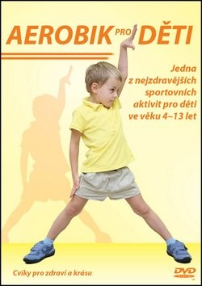
Specifika MPF pro určité věkové kategorie - děti
Dětský aerobik se od aerobiku pro dospělé liší především obsahovou náplní hodiny a zaměřením na rozvoj pohybových schopností, jako je například koordinace, flexibilita, rytmika, vytrvalost a síla.
Aerobik pro děti je záležitost především prevence, kdy se soustředíme na vypěstování správných pohybových návyků, správného držení těla a snažíme se předcházet problémům, které vznikají zejména ve školním věku právě v souvislosti s nesprávným držením těla a nesprávnými návyky.
Děti učíme poznávat svoje tělo, jeho funkce a schopnosti a učíme je jak s ním správně zacházet.
Děti bychom měli vést také ke správnému pitnému režimu, ke zdravé stravě a ke zdravému životnímu stylu celkově.

Slide 7
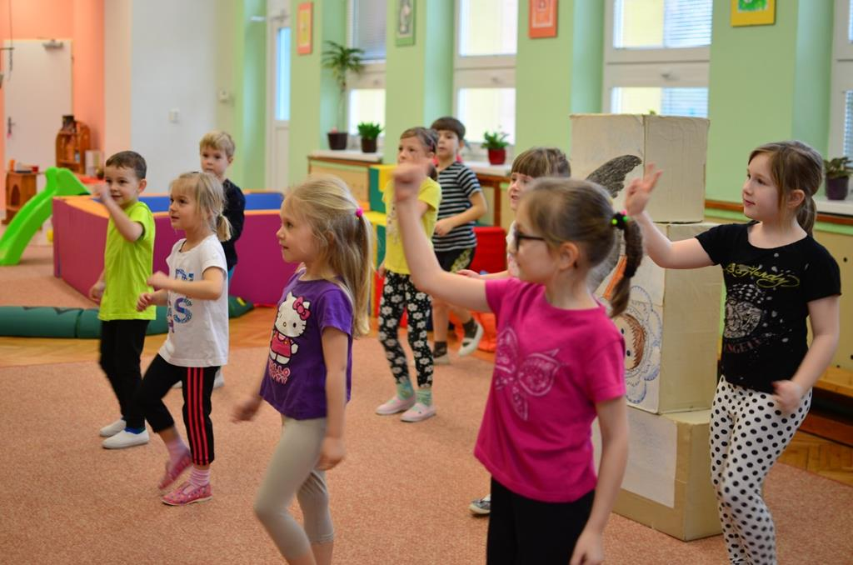
Cvičební lekce pro děti v předškolním věku
Připravujeme pro ně především na sebe navazující hry, ve kterých se děti učí cítit rytmus a správně držet své tělo.
Neměli bychom jich mít více než deset ve skupině.
Cvičební lekce by měla obsahovat pohybové a psychomotorické hry, soutěže, výuku krátkých pohybových vazeb, ale také odpočinek.
Děti se nevydrží dlouho soustředit, proto bychom měli volit pestré pohybové činnosti, preferovat dynamické činnosti nad statickými, využívat ukázek pohybových dovedností, chválit, povzbuzovat a motivovat.

Slide 8
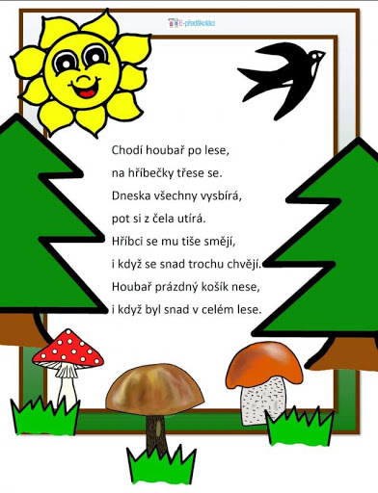
Cvičební lekce pro děti v předškolním věku
Nepoužíváme klasické názvosloví aerobiku, ale jednotlivé kroky pojmenováváme podle zvířátek nebo dětských pohádkových postav.
Pokud se rozhodneme naučit nový krok, je potřeba jej opakovat a připomínat nejen během probíhající lekce, ale i po několik dalších lekcí, dokud nedojde k bezpečnému a správnému zvládnutí.
Pokud učíme krokové variace, snažíme se nepřesáhnout dobu učení více jak 10 minut souvislého času a raději se k ní ještě v průběhu lekce vrátíme.
Často místo hudebního doprovodu využíváme básničky a říkadla…

Slide 9
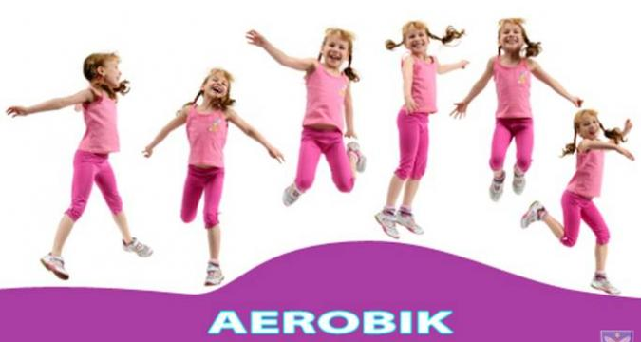
Cvičební lekce pro dětí mladšího a staršího školního věku
Dochází k přirozenému rozvoji kondičních schopností a toto období je velice vhodné pro senzitivní rozvoj koordinačních schopností.
Pohybová aktivita by měla mít všeobecný charakter a měla by v dostatečné kvalitě i kvantitě stimulovat celý organismus.
I v tomto období by měla spontánní pohybová aktivita převažovat nad organizovanou.
Děti těchto věkových kategorií se již dokáží soustředit na pohyb, zlepšuje se jejich schopnost koordinace a také se daleko lépe orientují v prostoru.
Lekce by neměla trvat déle než 55minut a doporučený počet dětí v hodině by se měl pohybovat mezi deseti až patnácti.

Slide 10
Cvičební lekce pro dětí mladšího a staršího školního věku
Po warm up zařazujeme desetiminutovou výuku dvou až čtyř nových základních kroků a soustředíme se na správnou techniku provedení.
S přibývajícím věkem dětí učíme „klasické aerobikové“ názvosloví, už začátku nejlépe v anglické formě.
V další části lekce se věnujeme alespoň patnáct minut krokovým variacím anebo jednoduchým sestavám s tím, že nelpíme na technickém provedení, ale na zapamatování si vazby.
Na závěr každé lekce zařazujeme posilování, kdy se zaměřujeme především na břišní a mezilopatkové svaly, klademe důraz na správné provedení (silou, tahem)a správné dýchání.
Na závěr protahujeme svaly, které jsme posílili anebo svaly s tendencí ke zkracování.

Slide 11
Specifika MPF pro určité věkové kategorie – seniory
Pohybová aktivita zajišťuje dostatečnou svalovou sílu a vytrvalost pro zvládání nároků a činností každodenního života jako je zavazování obuvi, převlékání a chůze.
Nevhodné typy cvičení:
prudké pohyby a změny základních poloh,
rychlé tempo při provádění pohybových aktivit a činnosti prováděné vysokou intenzitou blížící se maximu či překračující hranici funkčního zatížení,
izometrická cvičení se zadržováním dechu,
přeskoky, seskoky, dlouhotrvající poskoky (nevhodné pro nosné klouby a vnitřní orgány),
záklony hlavy spojené s rotací hlavy, pohyby hlavou dolů, při nichž hrozí nebezpečí mdloby v důsledku útlaku cév vedoucích krev do mozku,
náročná koordinační cvičení a složité sestavy, při kterých hrozí riziko ztráty sebedůvěry a mohou podnítit pocit méněcennosti.
Nejlepší jsou pomalé, rytmické a na koordinace nenáročné pohyby.

Slide 12
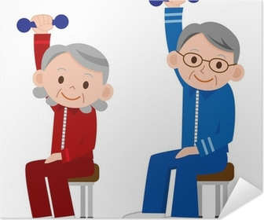
Specifika MPF pro určité věkové kategorie – seniory
Specifickými jevy typické pro tento věk:
kosti jsou více náchylné ke zlomeninám,
pojivová tkáň je tužší a šlachy a vazy méně elastické,
kloubní rozsah může být omezen,
svalová hmota ubývá a rychlost svalové kontrakce a vybavení reflexů je nižší.
Dle prognóz se počet seniorů stále zvyšuje a je pravděpodobné, že také nabídka pohybových aktivit se bude rozšiřovat. K provozování pravidelné pohybové aktivity nestačí pouhé vědomí, že je to užitečné pro zdraví (tzv. racionální motivace), ale velmi podstatnou roli hraje emoční prožitek z pohybu, radost z atmosféry a družnosti, která k pohybu patří – takovou aktivitou může být právě určitá moderně pohybová forma.

Slide 13
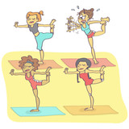
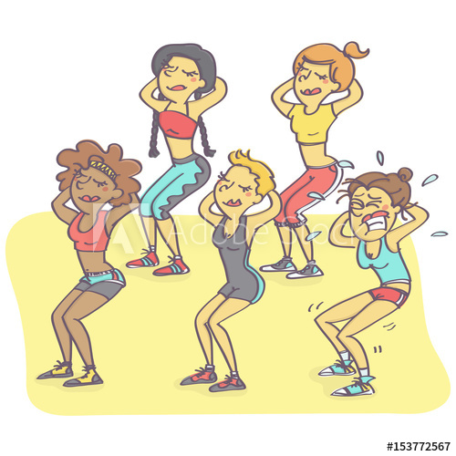
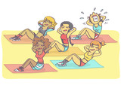
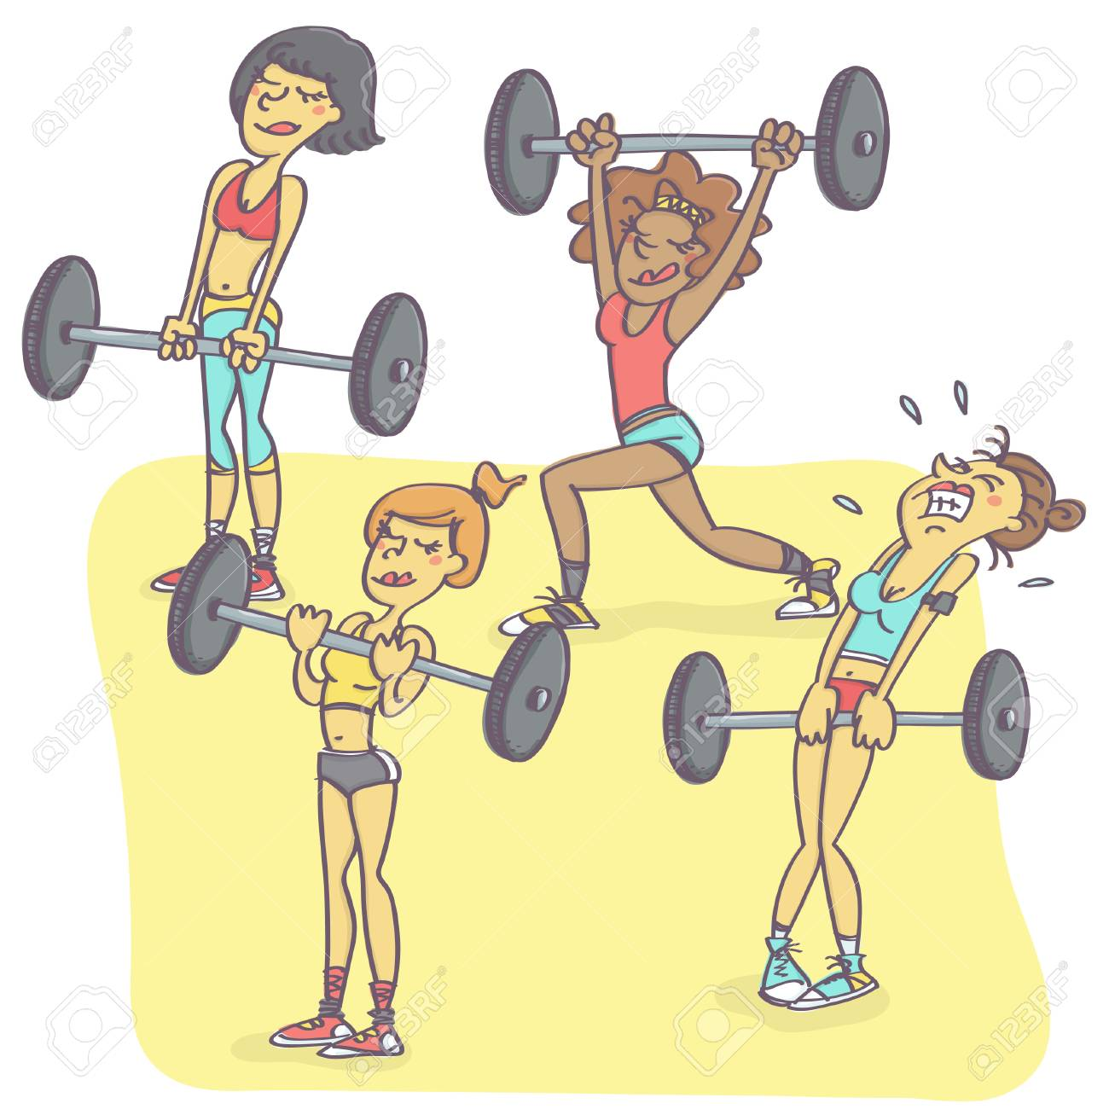
Děkuji Vám za pozornost.

